Slide 1


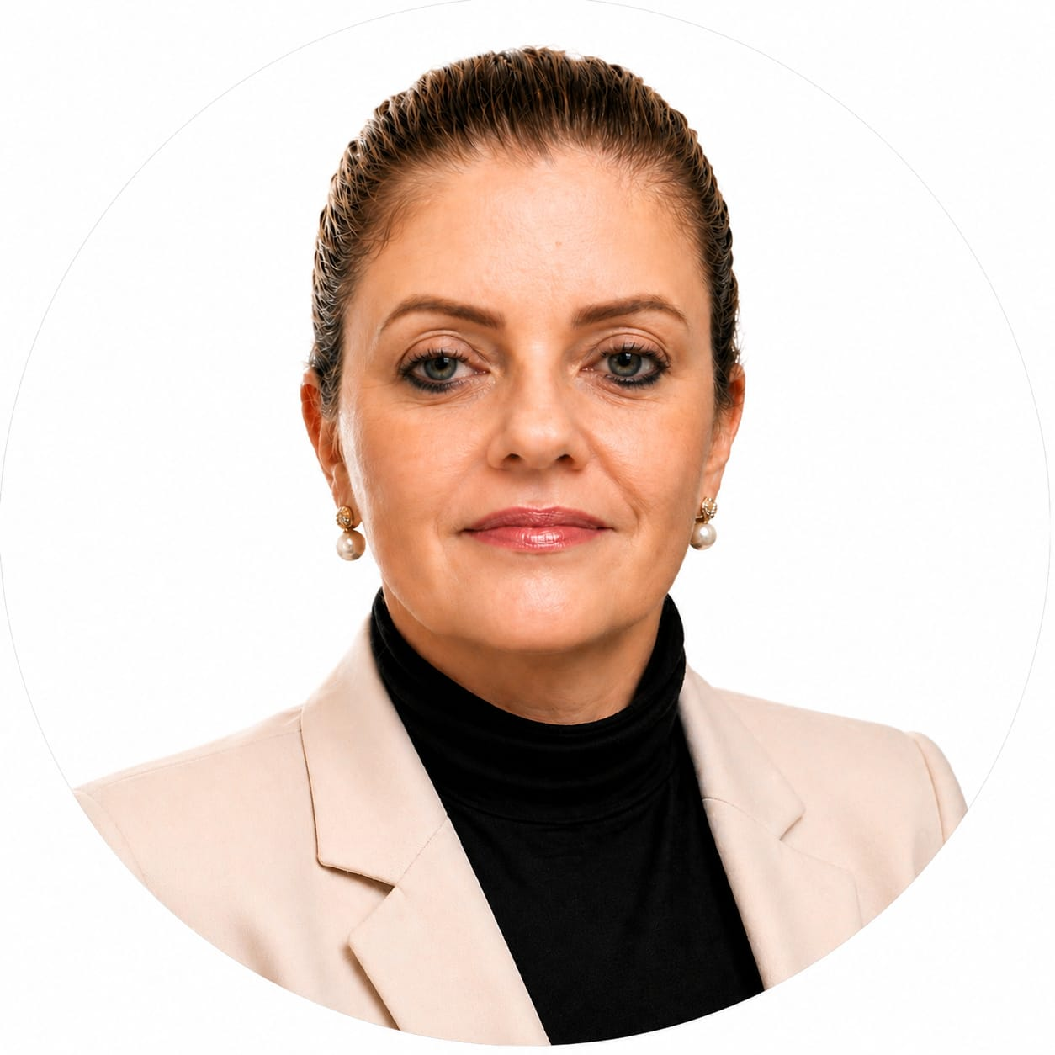







Rose Jacobsen
Equipe e Modelo de Negócio
Member
Certificação
ISO 9001
ISO 14001
ISO 31000
GMP+ BPF
APPCC
Green Belt
ESG
28 Anos de Indústria
Engenharia de Processos
Sistema de Gestão
Lean Manufacturing
Auditora Interna
Auditoria Externa
Engenheira Quimica
Especialização em Ciências Ambientais
Especialização em Gestão de Pessoas
Gestão e Gov. Corporativa Direcionada as Práticas ESG
Modelo de negócio
Hora Técnica - Remoto
Combos de atendimento presencial (Hora Dia – HD)
% RPI -Vendas Produtos Lançados
Portfólio
Especialista em Engenharia de Processos, ESG e Sistemas de Gestão Integrada (SGI)
Implementação de programas de Qualidade, ISO 14001 e Gestão Ambiental corporativa
Experiência internacional em treinamentos técnicos (Brasil, EUA, China e Alemanha)
Forte atuação em qualidade, compliance, sustentabilidade e melhoria contínua

Slide 2


Contatos:
Celular:
47 992900232
Redes sociais:
E-mail
rosejacobsen@gmail.com
Endereço:
Joinville - SC

